Slide 1
NOTRE OFFRE ACCOMPAGNEMENT

Slide 2
Pour les porteurs de projets
favorables à la biodiversité bretonne…
=
Accompagnement
Animation et mobilisation
Ingénierie
de projets
“Projets complexes”
Evénements
Conduite de projets collectifs
Communication
Monter en compétence
Faire circuler l’information
Etre plus efficace
ensemble
Ressources documentaires
Financement
Réseau de l’accompagnement

Slide 3
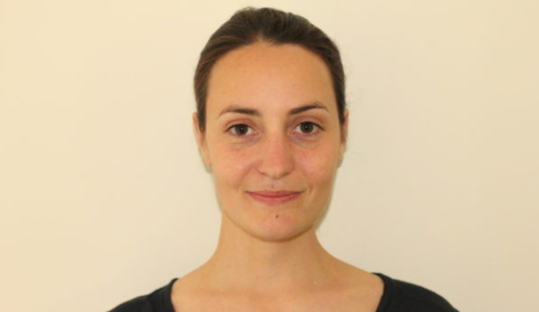
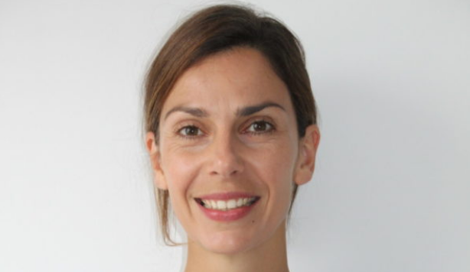
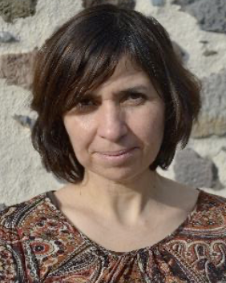
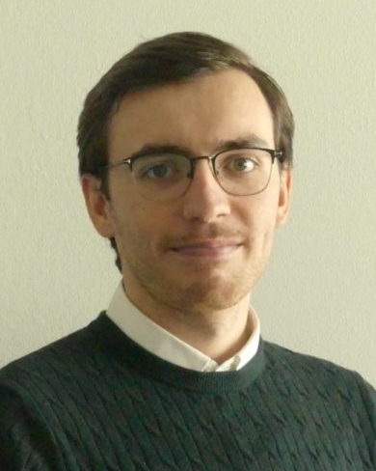
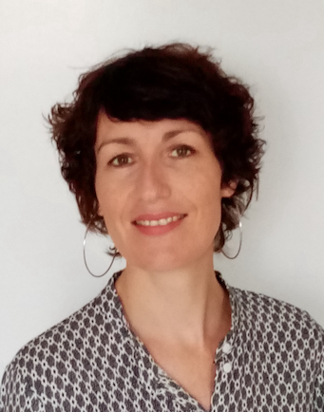
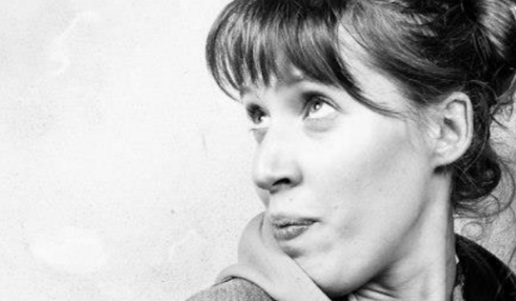
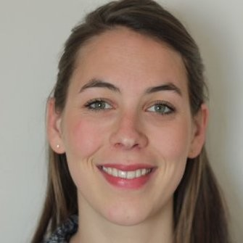
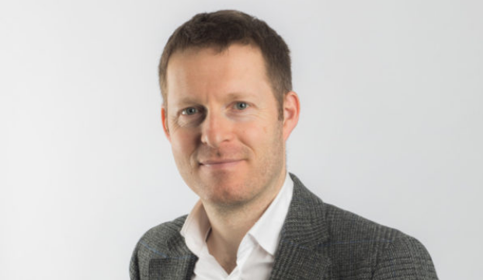
…à votre service !
Animation et mobilisation
Ingénierie de projets
Leïla Havard
Maud Bernard
Anne-Gaëlle Touminet
Corentin Le Bourhis
Delphine Diard
Anne-Hélène Le Du
Support
Blandine Dunesme
Charlotte Bigard
Florent Vilbert

Slide 4
Animation et mobilisation (1/5)
Des événements pour monter en compétence
La biodiversité sur le terrain
Visites décideur·se·s
Première saison en 2021
Les Ateliers
Tour de Bretagne pour les porteurs de projets (outils, retours d’expérience, contacts,…)
Première série (mai-juillet puis septembre-octobre), dans les 4 départements
Les événements du RGENB
Forum annuel, assemblée plénière, journées d’échanges thématiques, formations,…
#BiodiversitéBZH La Journée
Point d’étape sur les enjeux, favorisant la mise en avant des travaux des partenaires et le réseautage

Slide 5
Animation et mobilisation (2/5)
De la communication pour faire circuler l’information
Nous avons conçu le site www.biodiversite.bzh pour :
Vous permettre de publier vos événements professionnels en lien direct avec la biodiversité (rubrique “Agenda”)
Vous permettre de publier vos appels - à projets, à idées, à partenaires… - à diffuser en Bretagne (rubrique ”Appels !”)
Publier des actus qui donnent des infos utiles et racontent les histoires inspirantes (rubrique “Nouvelles”)
A télécharger !

Slide 6
Animation et mobilisation (3/5)
De la conduite de projets collectifs pour être plus efficace
Les gestionnaires d’espaces naturels
Des chantiers en réponse aux besoins des membres du Réseau des Gestionnaires d’Espaces Naturels Bretons (RGENB)
Les aires éducatives
Aires Marines Educatives (AME) et Aires Terrestres Educatives (ATE)
Déploiement de la démarche avec les partenaires historiques
Le Groupe Régional des Aires Educatives en Bretagne (GRAEB)
D’autres projets
(Bientôt !)

Slide 7
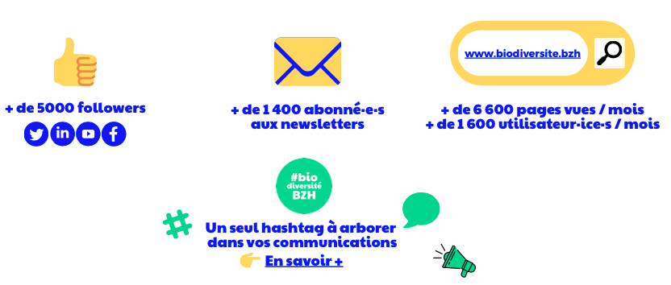
Animation et mobilisation (4/5)
La communauté #biodiversitéBZH en quelques chiffres
+ de 7 500 followers
+ de 2 100 abonné·e·s aux newsletters

Slide 8
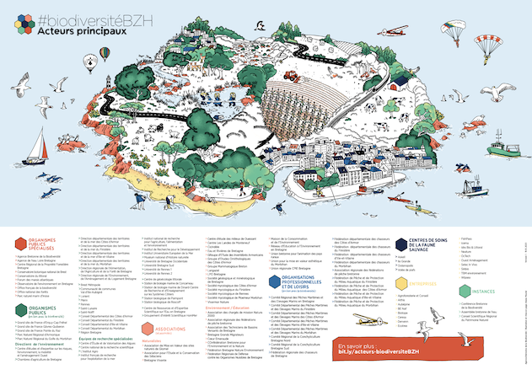
Animation et mobilisation (5/5)
La communauté #biodiversitéBZH en quelques acteurs
Aperçu des principaux acteurs de
la biodiversité bretonne
127 acteurs dont l’activité est
en lien direct avec la biodiversité

Slide 9
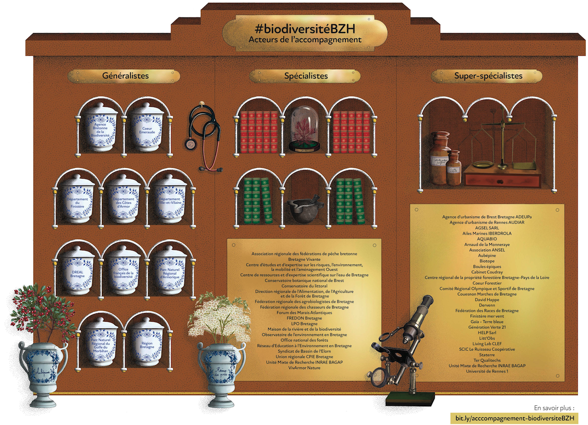
Ingénierie de projets
(1/2)
Aperçu des principaux acteurs de
l’accompagnement
pour une nature bretonne en bonne santé !

Slide 10
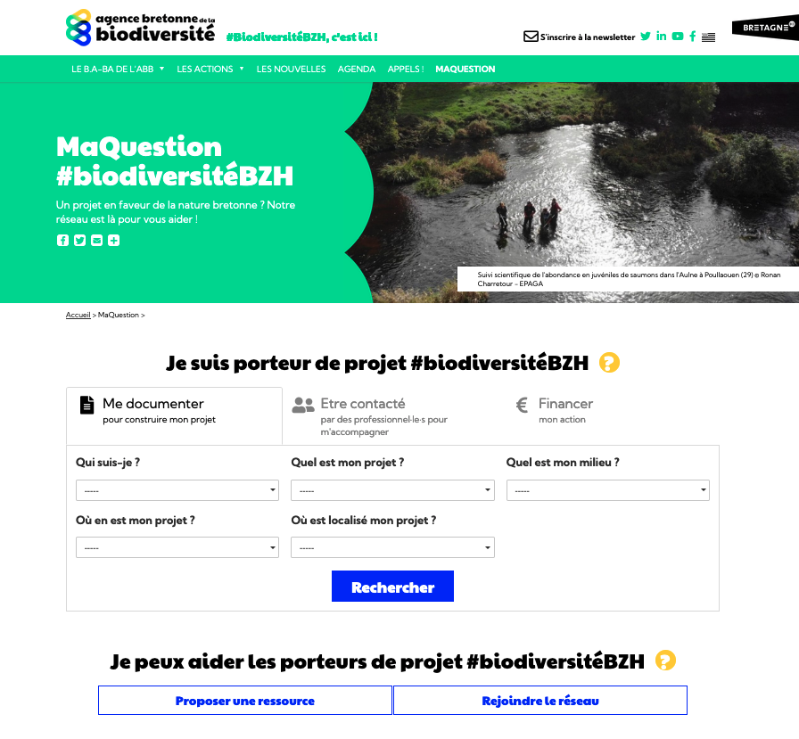
Ingénierie de projets
(2/2)
L’interface
MaQuestion
#biodiversitéBZH
pour mettre en relation les projets avec les ressources, les compétences et les financements

Slide 11
Besoin de conseil pour votre projet ?
Rdv sur « MaQuestion »
w w w . b i o d i v e r s i t e . b z h
Envie de suivre notre communauté ?
#biodiversitéBZH

